Slide 1

PANEVROPSKI UNIVERZITET APEIRON
FAKULTET INFORMACIONIH TEHNOLOGIJA
BANJA LUKA
ADMINISTRACIJA I PODRŠKA
SISTEMA ZA
DIGITALNO PLAĆANJE
Student: Srđan Perić
Mentor: Dražen Marinković

Slide 2
SADRŽAJ
UVOD
UVOD U DIGITALNO PLAĆANJE
OSNOVE DIGITALNOG PLAĆANJA
ZNAČAJ DIGITALNOG PLAĆANJA
ZNAČAJ BEZBJEDNOSTI U SISTEMIMA ZA DIGITALNO PLAĆANJE
ZAŠTITA PODATAKA I POVJERENJE KORISNIKA
PRIMJERI UGROŽAVANJA PODATAKA
P2PE ENKRIPCIJA
P2PE ENKRIPCIJA I NJEN TOK PODATAKA
BENEFITI P2PE ENKRIPCIJE KORISNIKU
TOKENIZACIJA PODATAKA
PCI DSS STANDARD
USKLAĐENOST ZA PCI STANDARDOM
ADMINISTRACIJA SISTEMA ZA PLAĆANJE
ADMINISTRACIJA SISTEMA ZA PLAĆANJE
INSTALACIJA I ODRŽAVANJE HARDVERA
PROCES INSTALACIJE I ODRŽAVANJE POS TERMINALA
PROCES INSTALACIJE I ODRŽAVANJE ČITAČA KARTICA
P-USB KONFIGURACIJA ČITAČA KARTICA
STANDARD USB KONFIGURACIJA ČITAČA KARTICA
ULOGA MREŽNIH UREĐAJA U OBRADI TRANSAKCIJA
AŽURIRANJE SOFTVERA
MONITORISANJE SISTEMA
PODRŠKA KORISNICIMA I RJEŠAVANJE PROBLEMA
PODRŠKA KORISNICIMA I RJEŠAVANJE PROBLEMA
ULOGA LEVEL-1 TEHNIČKE PODRŠKE
ULOGA LEVEL-2 TEHNIČKE PODRŠKE
ULOGA LEVEL-3 TEHNIČKE PODRŠKE
ULOGA SUPERVIZORA
ZAKLJUČAK

Slide 3
UVOD
Sistemi za digitalno plaćanje omogućavaju brz i siguran prenos finansijskih sredstava koristeći moderne tehnologije. Fokus ovog rada je na administraciju i bezbjednosti ovih sistema, sa cilj unapređenja pouzdanosti i zaštite podataka korisnika. Bezbjednost je ključna za očuvanje povjerenja i sprječavanje zloupotreba, dok efikasna administracija osigurava kontinuiran rad sistema.

Slide 4
01
UVOD U
DIGITALNO
PLAĆANJE

Slide 5
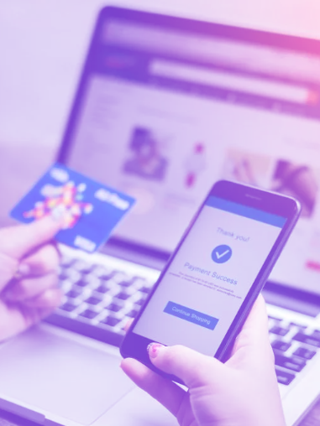
OSNOVE DIGITALNOG PLAĆANJA
Sistemi za digitalno plaćanje omogućavaju brz i siguran prenos novca bez fizičke gotovine.
Obuhvataju POS terminale, online portale i mobilne novčanike, uz enkripciju za zaštitu podataka.

Slide 6

ZNAČAJ DIGITALNOG PLAĆANJA
Digitalna plaćanja omogućavaju brže, sigurnije i jednostavnije transakcije, postajući ključni alat u savremenom poslovanju.
Rastući trend e-trgovine i beskontaktnih plaćanja povećava efikasnost, smanjuje greške i olakšava finansijsko praćenje trgovcima. Napredak tehnologije dodatno unapređuje dostupnost i sigurnost.

Slide 7
02
ZNAČAJ BEZBJEDNOSTI
U SISTEMIMA
ZA DIGITALNO
PLAĆANJE I NJEGOVA
ZAŠTITA

Slide 8



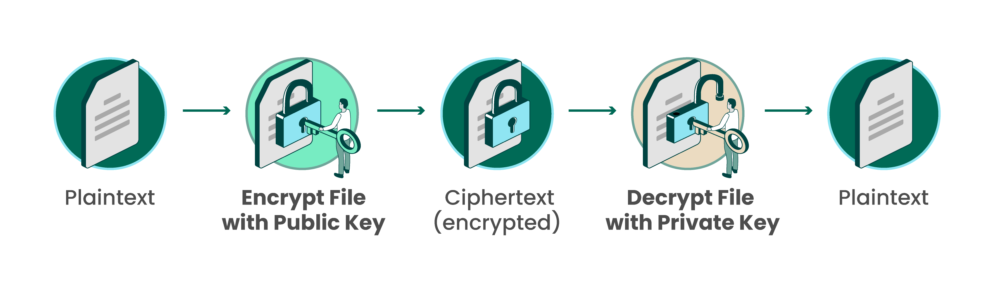
ZAŠTITA PODATAKA I POVJERENJE KORISNIKA
Bezbjednost digitalnih plaćanja ključna je zbog zaštite finansijskih podataka i sprečavanja prevara.
Tehnologije poput enkripcije, tokenizacije i PCI DSS standarda osiguravaju sigurnost transakcija, dok 2FA dodatno otežava neovlašteni pristup.
Povjerenje korisnika zavisi od visokog nivoa zaštite i sigurnosnih standarda.

Slide 9

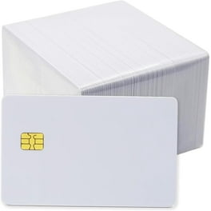
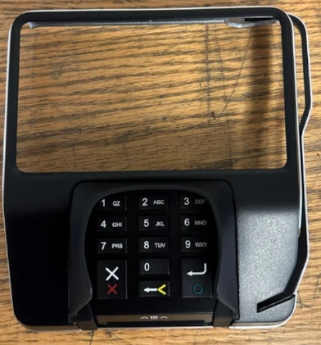
PRIMJERI UGROŽAVANJA PODATAKA
Sajber napadi (Hakerski napadi)
Prevara sa karticama
Napadi na POS Terminale

Slide 10
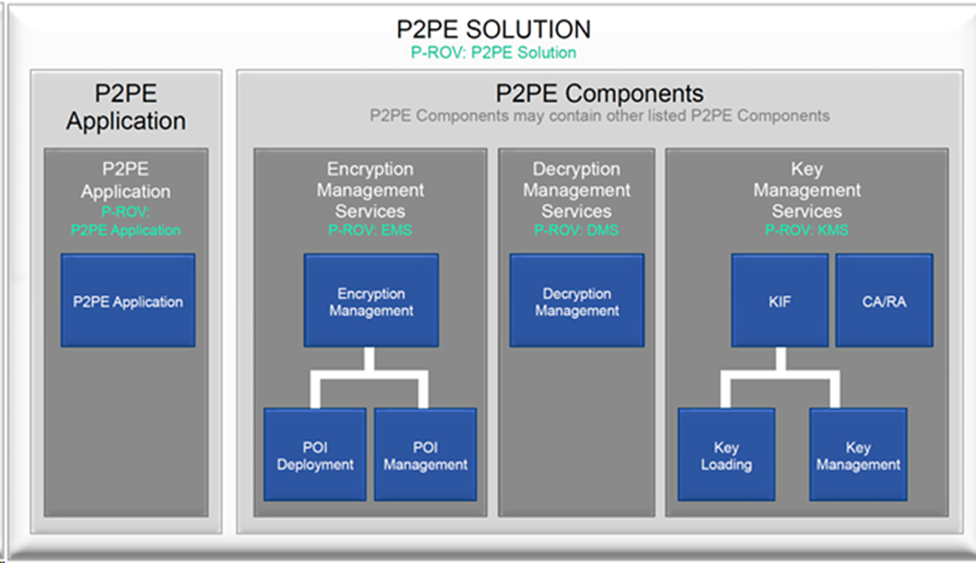
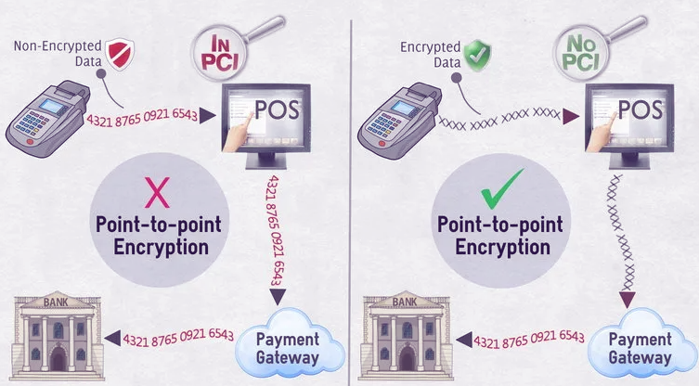
P2PE ENKRIPCIJA (Point-to-Point Encryption)
P2PE enkripcija štiti podatke o plaćanju od unosa na POS uređaj do obrade, šifrujući broj kartice i CVV, čime onemogućava njihovu zloupotrebu ako budu presretnuti.

Slide 11
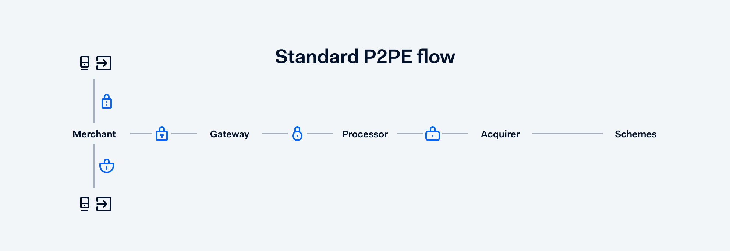
P2PE ENKRIPCIJA I NJEN TOK PODATAKA
P2PE enkripcija šifruje podatke o kartici pri unosu na POS terminalu i čuva ih šifrovane tokom prenosa do procesora plaćanja.
Dešifrovanje je moguće samo na sigurnim serverima, čime se sprečava neovlašćen pristup i ispunjavaju PCI DSS standardi.

Slide 12
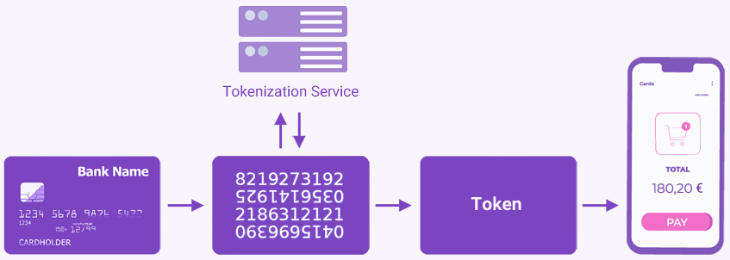
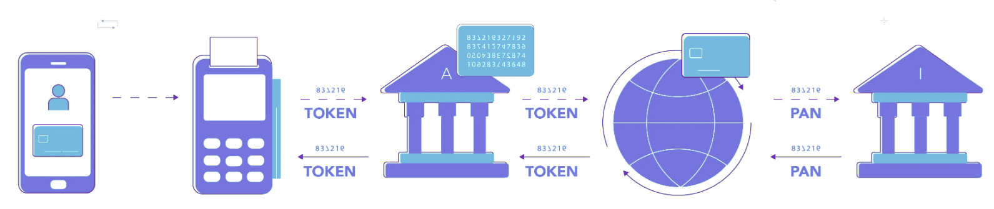
TOKENIZACIJA PODATAKA
Tokenizacija zamjenjuje osjetljive kartične podatke jedinstvenim tokenom bez stvarne vrijednosti, čime se eliminiše rizik od krađe.
Tokenizacija povećava sigurnost u e-trgovini i POS sistemima, jer tokeni nemaju vrednost van sistema, smanjujući rizik od krađe podataka.
U POS sistemima, omogućava sigurno pohranjivanje kartičnih podataka bez potrebe za njihovim čuvanjem na terminalima.

Slide 13
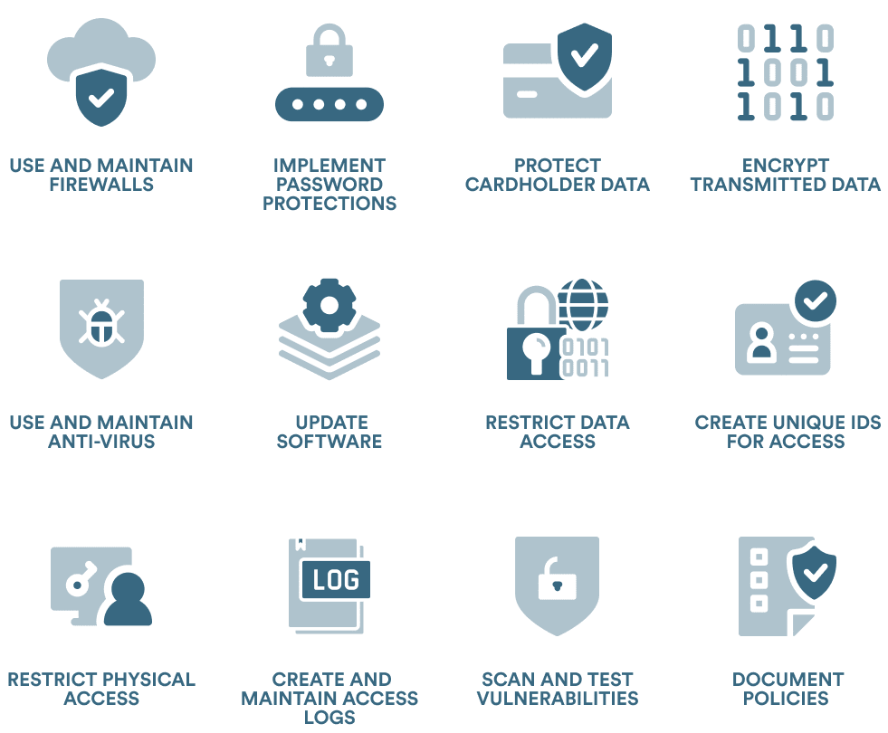
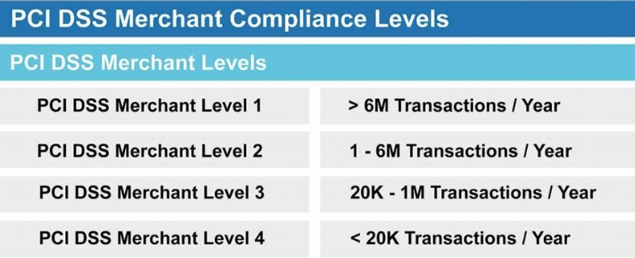
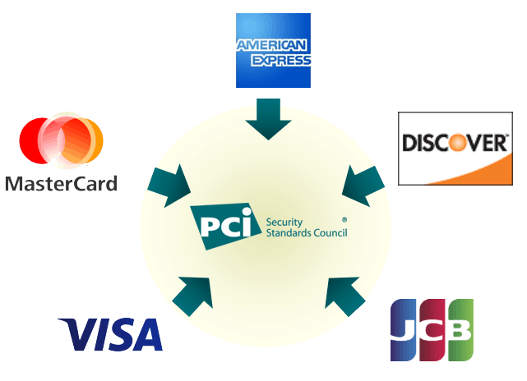
PCI DSS STANDARD
PCI DSS je globalni sigurnosni standard koji štiti podatke o platnim karticama.
Ključni zahtjevi uključuju enkripciju, kontrolu pristupa, redovno praćenje sistema i politike bezbjednosti.
Usklađenost sa PCI DSS donosi zaštitu podataka, smanjuje rizik od napada i jača reputaciju kompanije.

Slide 14
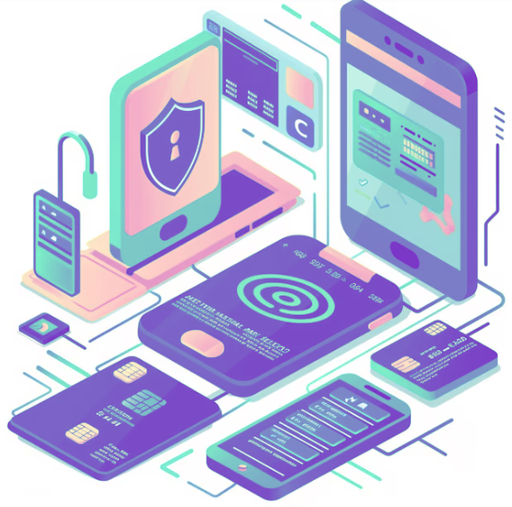
USKLAĐENOST SA PCI STANDARDOM
Usklađenost sa PCI DSS ne samo da smanjuje rizik od sajber napada, već i poboljšava povjerenje klijenata i reputaciju organizacije.
Implementacija omogućava identifikaciju ranjivosti, smanjuje rizik, i štiti podatke o karticama, dok smanjuje mogućnost pravnih sankcija i visokih troškova.

Slide 15
03
ADMINISTRACIJA
SISTEMA ZA
DIGITALNO
PLAĆANJE

Slide 16

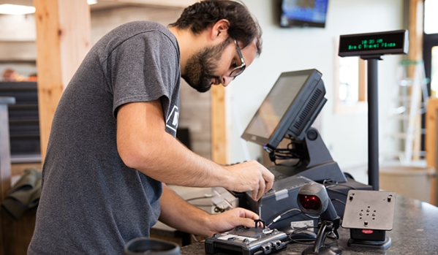
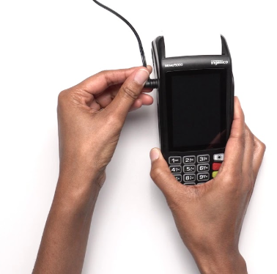

ADMINISTRACIJA SISTEMA ZA PLAĆANJE
Administracija sistema za plaćanje obuhvata instalaciju, konfiguraciju, održavanje i nadzor svih komponenti sistema.
To uključuje upravljanje infrastrukturom i implementaciju sigurnosnih protokola za pouzdan rad sistema.

Slide 17
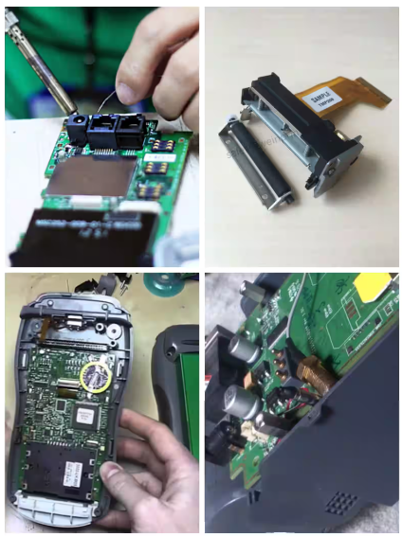
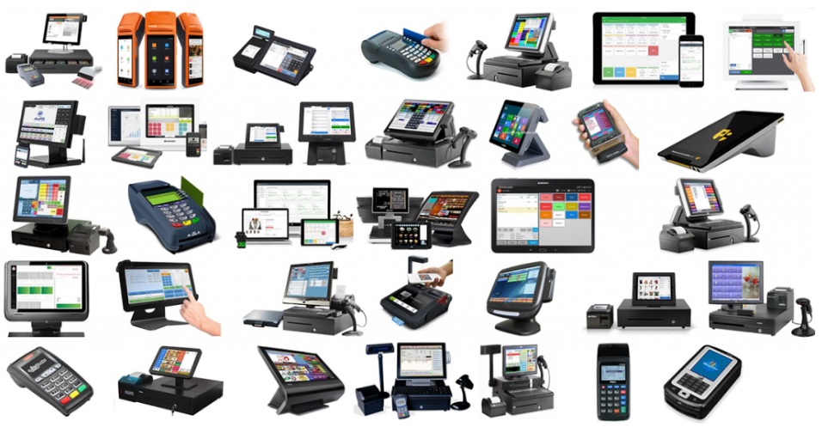
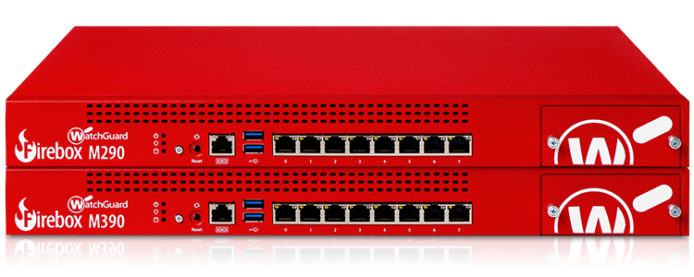
INSTALACIJA I ODRŽAVANJE HARDVERA
Instalacija hardvera počinje identifikacijom potreba sistema, odabirom odgovarajuće opreme i postavljanjem uređaja na optimalnu lokaciju.
Održavanje uključuje redovne provjere, ažuriranje firmvera, čišćenje i rješavanje kvarova.

Slide 18
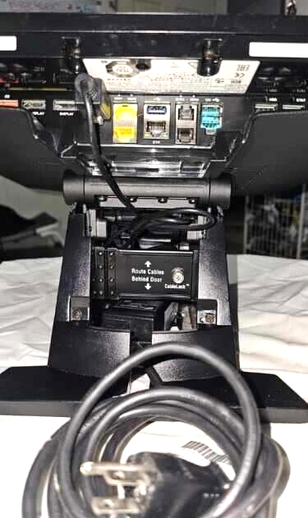
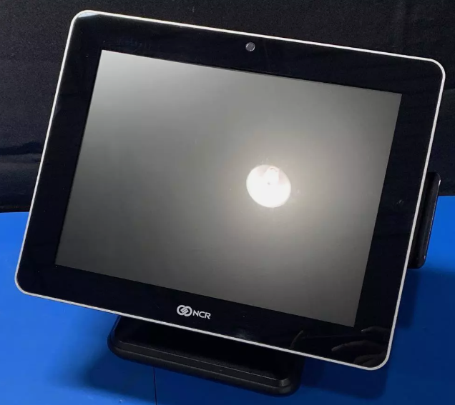
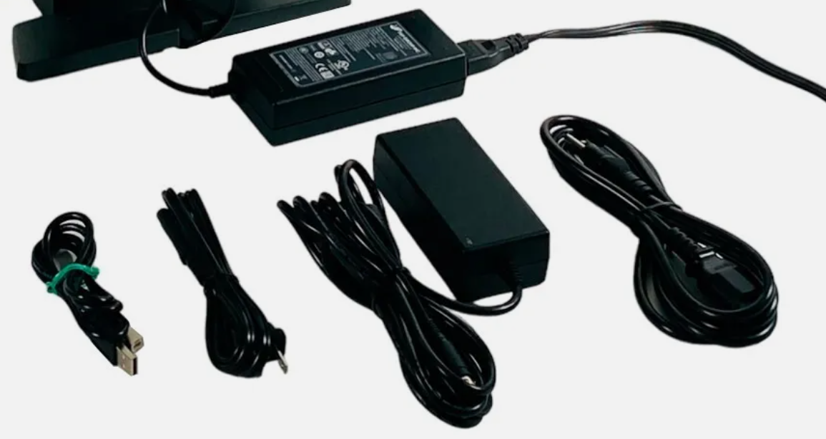
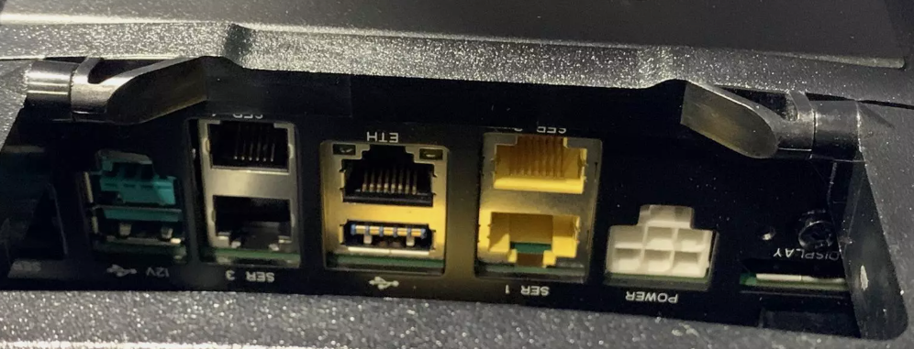
PROCES INSTALACIJE I ODRŽAVANJA POS TERMINALA
Instalacija hardvera – Odabir i postavljanje POS terminala, povezivanje sa mrežom.
Konfiguracija softvera – Instalacija i integracija sistema za plaćanje.
Testiranje funkcionalnosti – Provjera rada terminala i komunikacije sa serverom.
Održavanje uređaja – Čišćenje, ažuriranje i zamjena potrošnih dijelova.
Praćenje performansi – Nadzor rada terminala.
Rješavanje problema – Brza identifikacija i popravka kvarova.

Slide 19
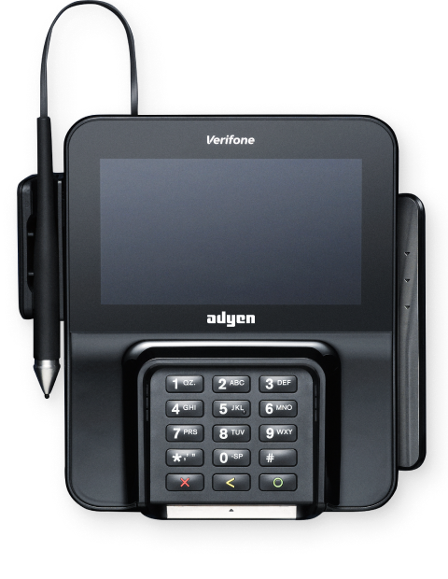
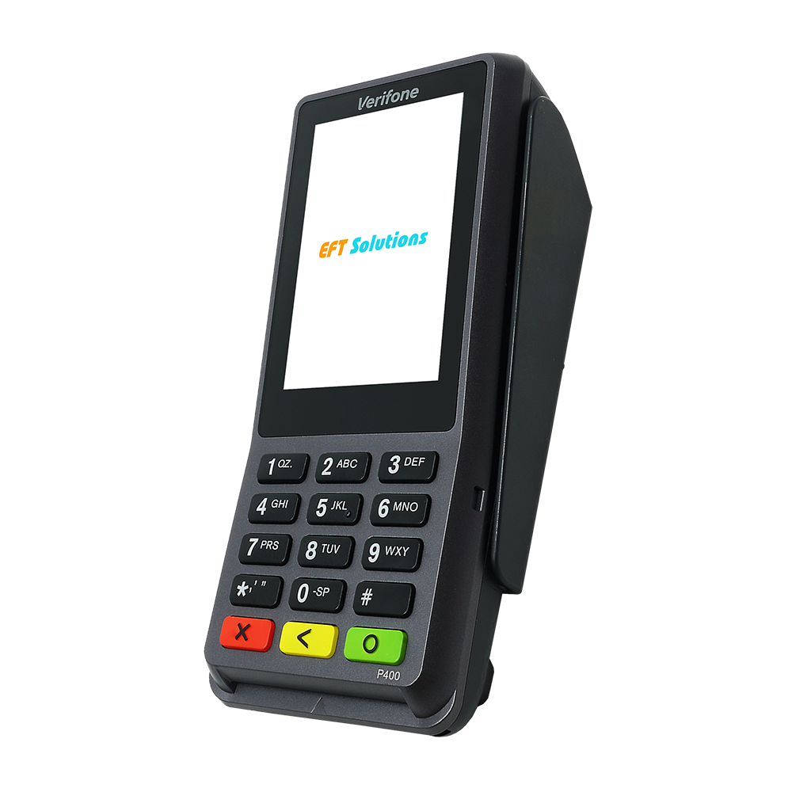
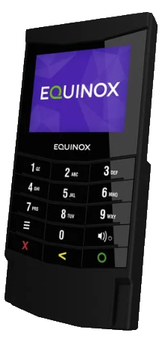
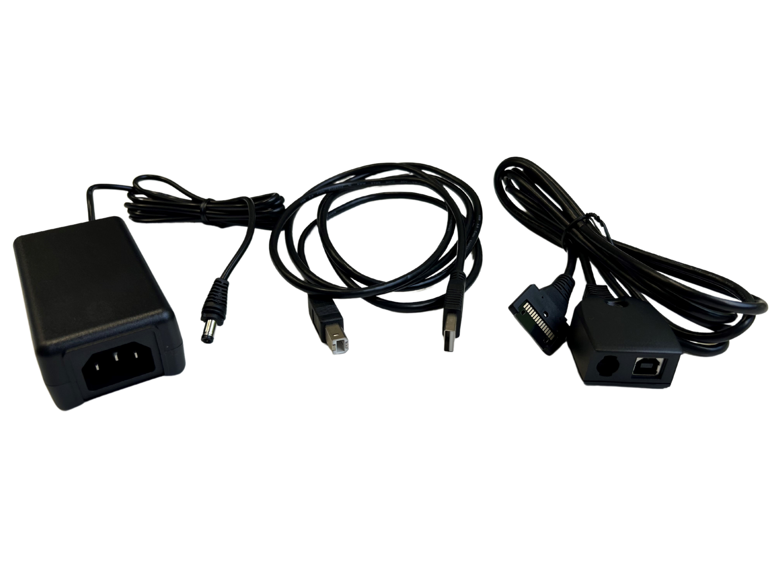
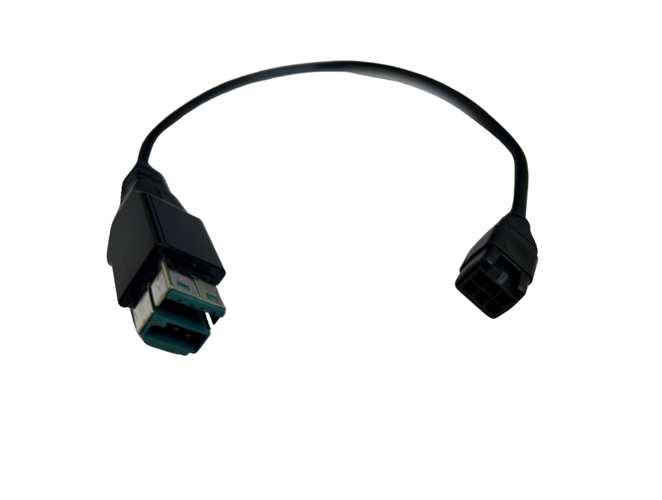
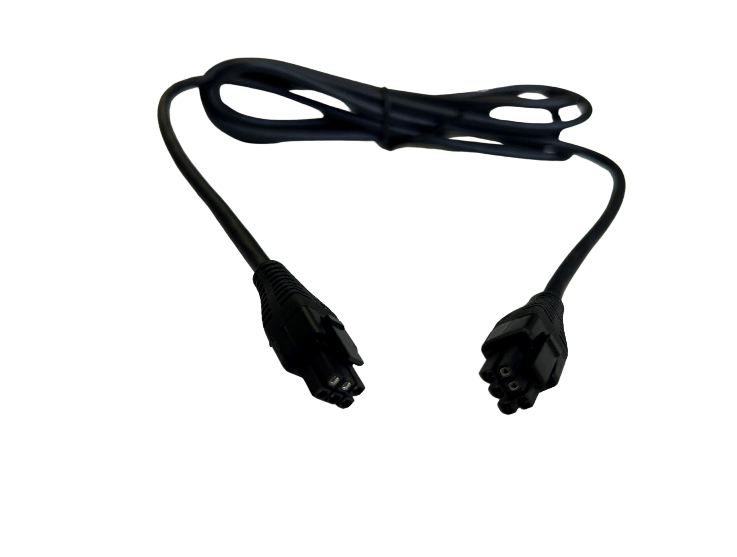
PROCES INSTALACIJE I ODRŽAVANJA ČITAČA KARTICA
Odabir i priprema opreme
Fizička instalacija
Konfiguracija uređaja
Testiranje funkcionalnosti
Održavanje uređaja
Ažuriranje firmvera
Rješavanje problema

Slide 20
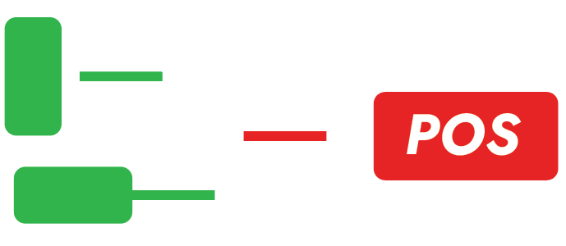
P-USB KONFIGURACIJA ČITAČA KARTICA

Slide 21
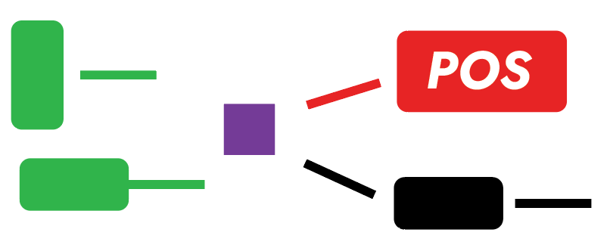
STANDARDNA USB KONFIGURACIJA ČITAČA KARTICA

Slide 22
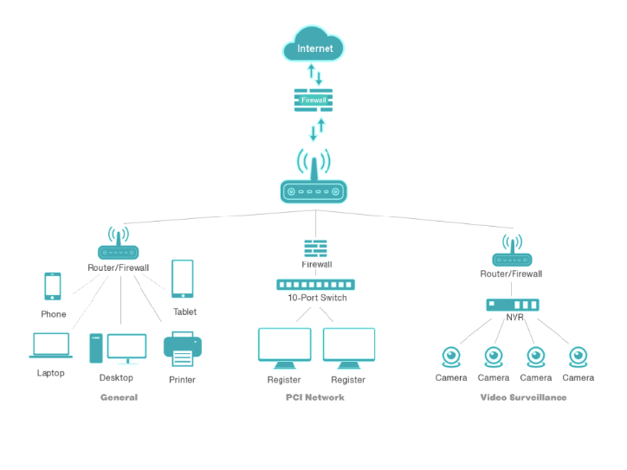
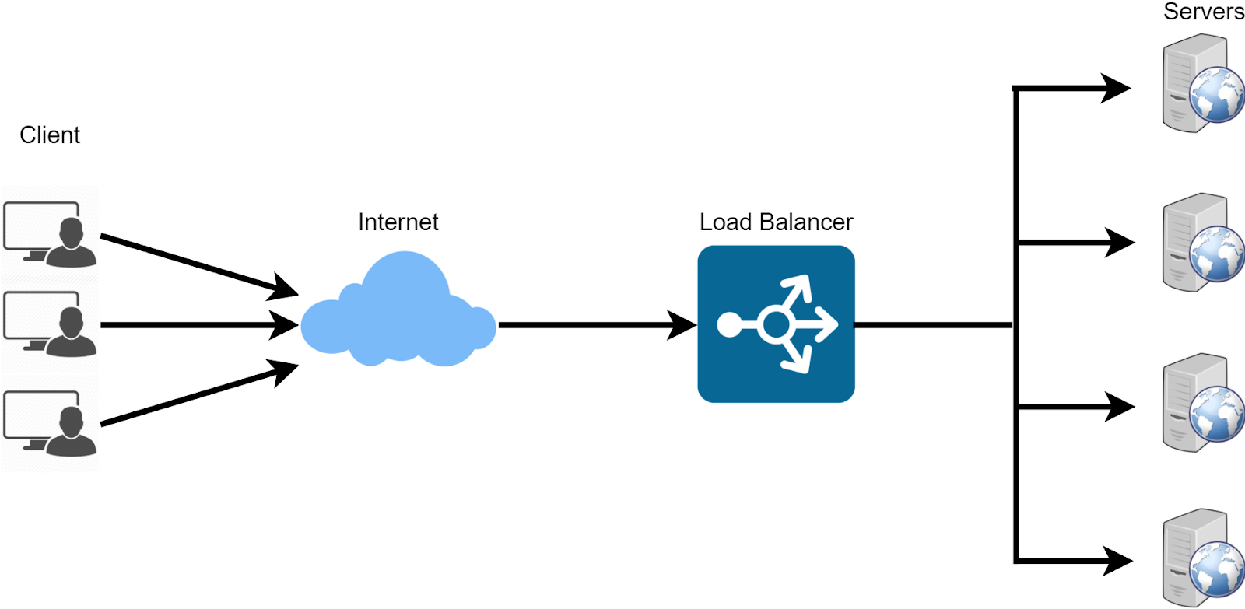
ULOGA MREŽNIH UREĐAJA U OBRADI TRANSAKCIJA
Mrežni uređaji ključni su za efikasnu i sigurnu obradu transakcija u sistemima za plaćanje.
Mrežni ruteri usmjeravaju podatke između POS terminala, servera i banaka, dok switch-evi povezuju uređaje i omogućavaju stabilan prenos podataka.

Slide 23
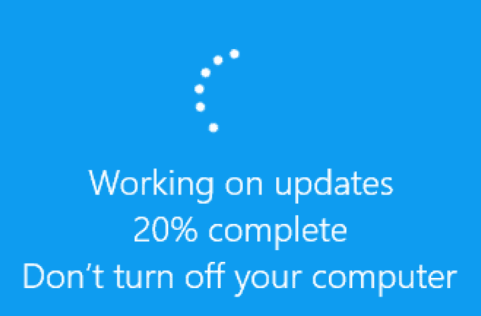
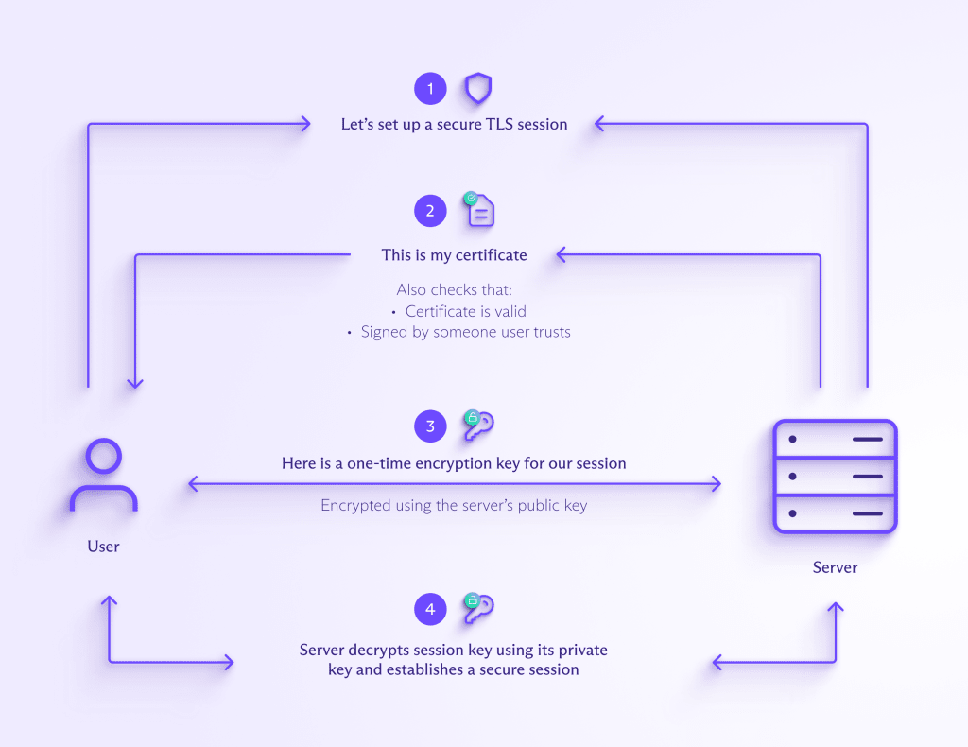
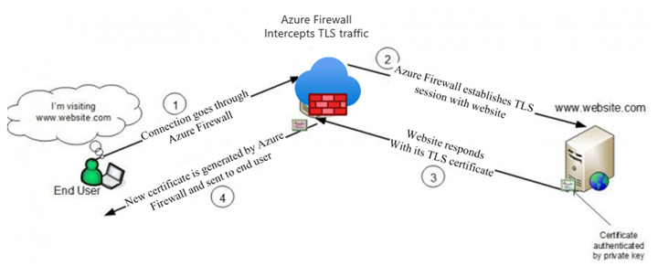
AŽURIRANJE SOFTVERA
Redovno ažuriranje Windows OS-a poboljšava sigurnost i performanse kroz ispravke ranjivosti, poboljšanja i nove funkcionalnosti.
SSL/TLS sertifikati šifruju podatke, osiguravajući sigurnu komunikaciju i zaštitu informacija. Obnova sertifikata i digitalni potpisi garantiraju integritet i sigurnost podataka.

Slide 24
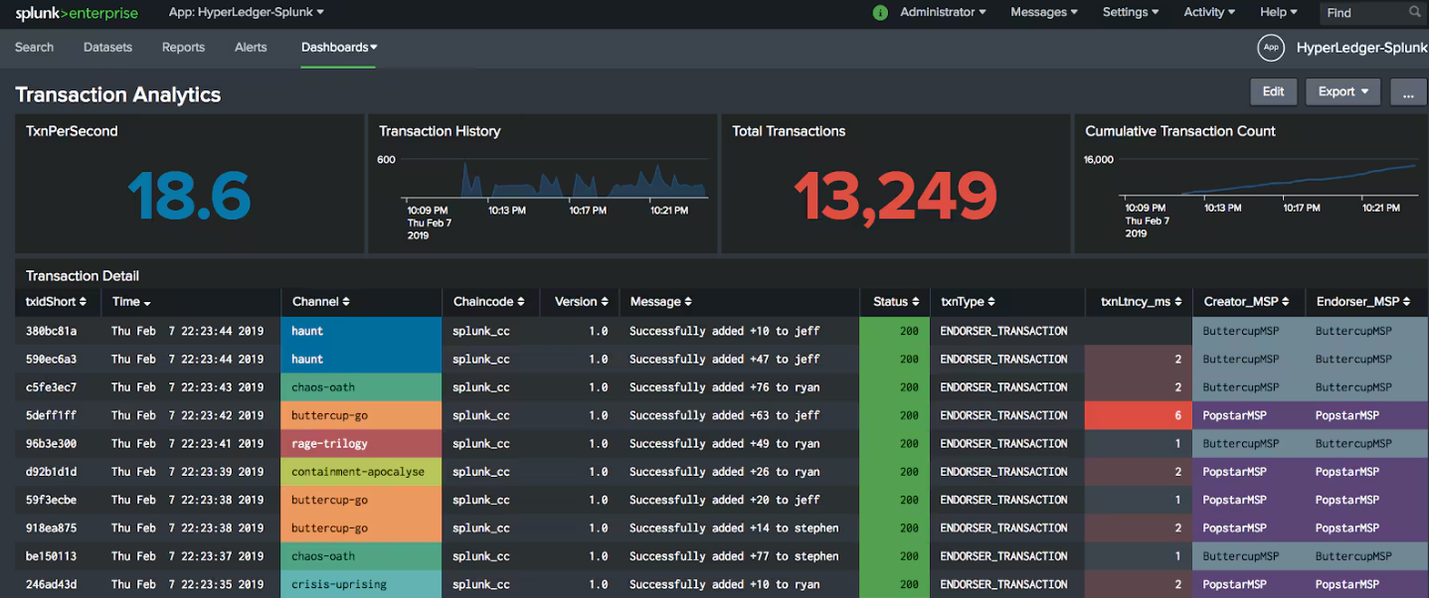
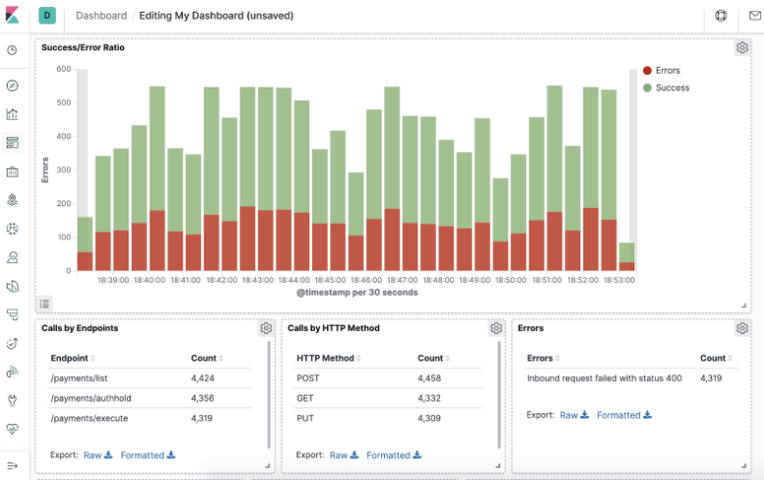
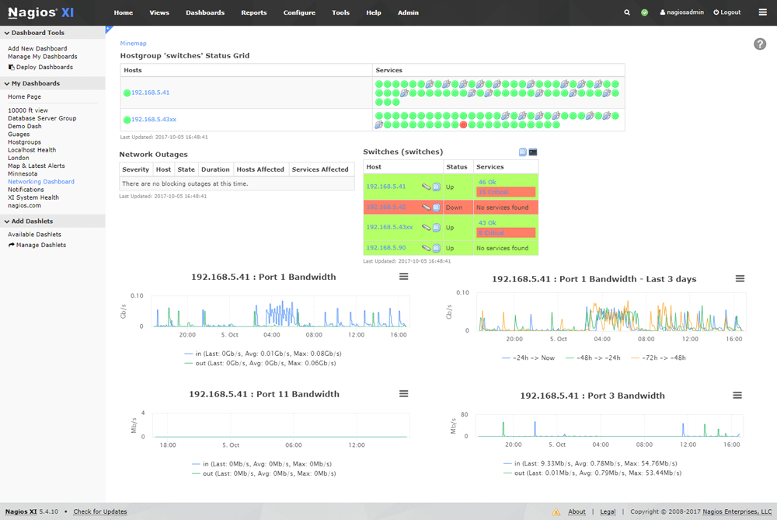
MONITORISANJE SISTEMA
Monitorisanje sistema za plaćanje pomaže u brzom prepoznavanju grešaka.
Alati poput Splunk, Nagios i Zabbix prate transakcije, status sistema i performanse, dok Prometheus i Grafana vizualizuju metrike.
Analiza logova i automatska obavještenja omogućavaju brzu reakciju na probleme.

Slide 25
04
PODRŠKA
KORISNICIMA I
RJEŠAVANJE
PROBLEMA

Slide 26

PODRŠKA KORISNICIMA I RJEŠAVANJE PROBLEMA
Podrška korisnicima osigurava kontinuitet transakcija i poboljšava reputaciju.
Organizovana je u tri nivoa za brže rješavanje problema uz tehničku ekspertizu i napredne alate.

Slide 27

ULOGA LEVEL-1 TEHNIČKE PODRŠKE
Level-1 agenti rješavaju osnovne probleme poput podešavanja uređaja, resetovanja lozinki, refundiranja odbijenih transakcija i provjere statusa.

Slide 28

ULOGA LEVEL-2 TEHNIČKE PODRŠKE
Level-2 agenti rješavaju složenije tehničke probleme koji ne mogu biti riješeni na L1 nivou, koristeći napredne alate i dubinsku analizu.
Oni analiziraju eskalirane slučajeve, rade s nezadovoljnim korisnicima i primjenjuju tehnička rješenja, smanjujući opterećenje na L3 tim.

Slide 29
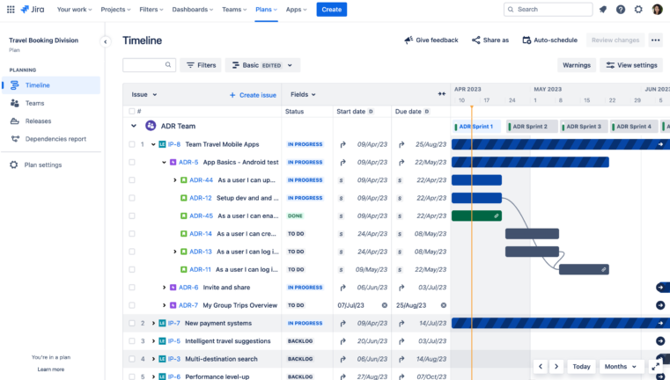
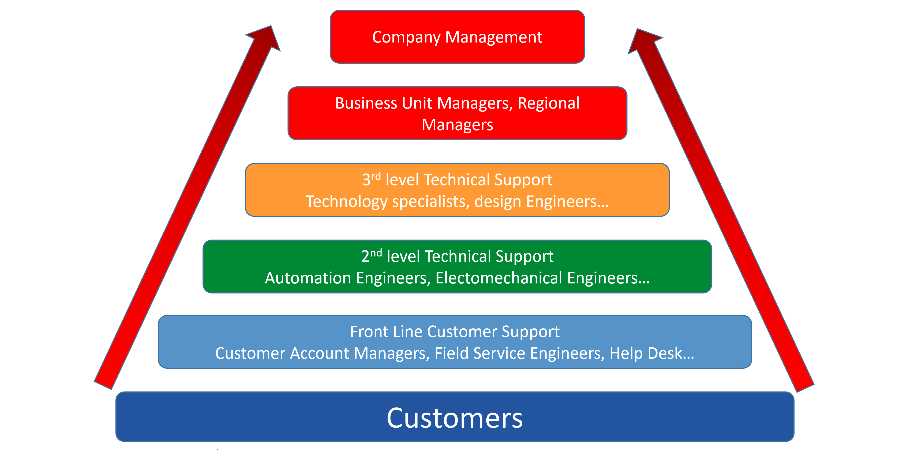
ULOGA LEVEL-3 TEHNIČKE PODRŠKE
Level-3 agenti rješavaju najsloženije probleme koji zahtijevaju specijalizovano znanje, kao što su upravljanje JIRA tiketima, rješavanje eskaliranih problema i testiranje rješenja prije implementacije, često u saradnji s razvojnim timovima.

Slide 30


ULOGA SUPERVIZORA
Supervizori upravljaju timovima podrške, koordiniraju rad, rješavaju eskalacije, pružaju obuku i prate KPI-eve kao što su brzina rješavanja i zadovoljstvo korisnika.

Slide 31
ZAKLJUČAK
Ključni elementi uspiješnog sistema za digitalno plaćanje su snažna bezbjednost i efikasna administracija. Kroz tehnologije poput P2PE enkripcije i tokenizacije, kao i usklađenost sa PCI DSS standardom, obezbjeđuje se zaštita podataka. Efikasno održavanje, ažuriranje i podrška garantuju stabilan rad sistema, čime se postiže balans između funkcionalnosti i sigurnosti.

Slide 32

HVALA VAM NA
VAŠOJ PAŽNJI!
Srđan Perić

